Slide 1
TypeScript 程序设计
薛江白（TerabyteX）
2017/03/28

Slide 2
TypeScript 概述
起源于开发大规模JavaScript应用的需求
JavaScript的严格超集
可选的静态类型
基于类的面向对象编程
转译成JavaScript

Slide 3
发展历程
TypeScript 0.8 第一个版本，于2012年发布
TypeScript 1.1 重写了编译器，性能提升5倍
TypeScript 1.4和1.5 开始支持很多ES6特性
TypeScript 1.6 继续改进类型系统
TypeScript 1.8和2.0 引入更多新特性

Slide 4
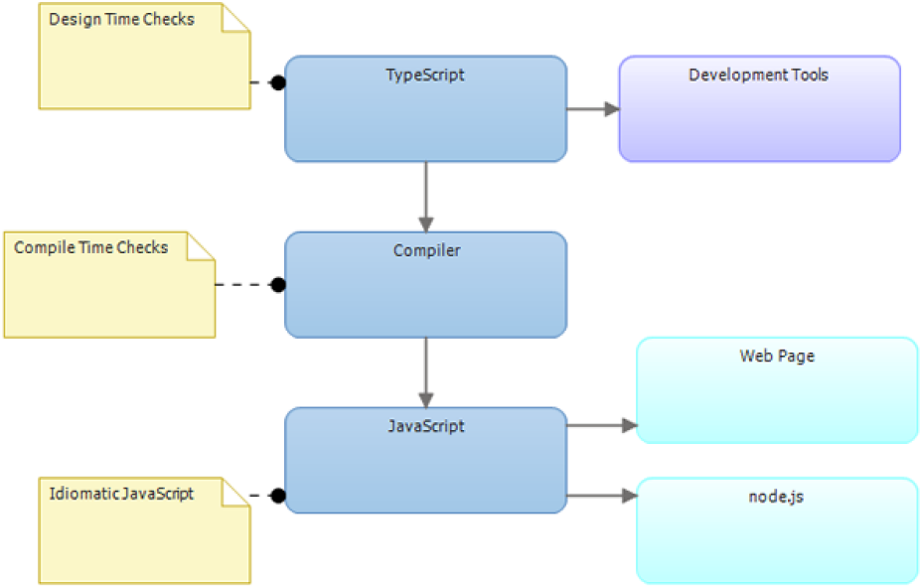
TypeScript 生命周期

Slide 5
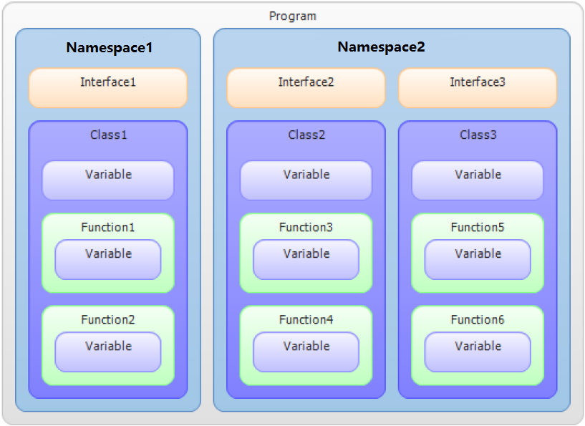
代码组织

Slide 6
TypeScript 术语
TypeScript
C#
namespace
namespace
interface
interface
class
class
function
method
enum
enum

Slide 7
内置类型
number
void
boolean
never
string
any
tuple
null
array
undefined

Slide 8
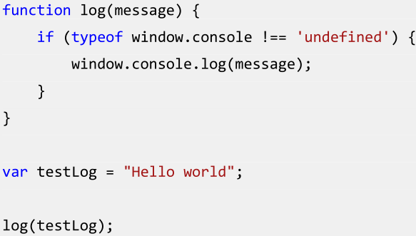
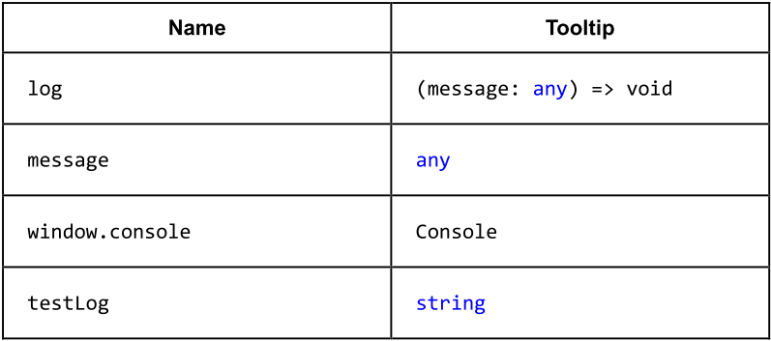
类型推导

Slide 9
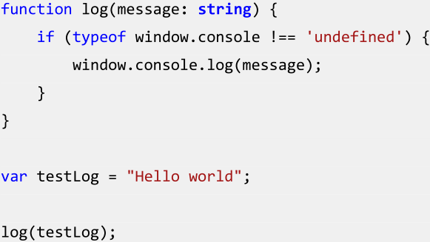
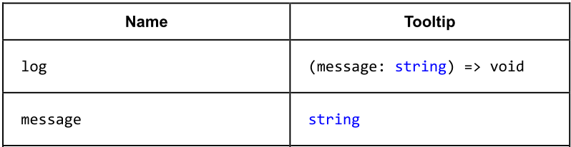
类型推导

Slide 10
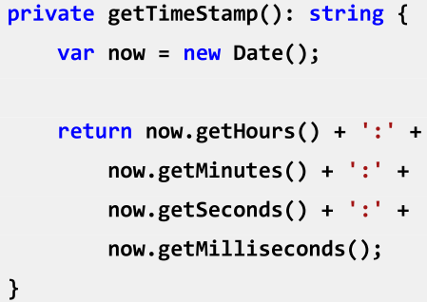
私有函数

Slide 11
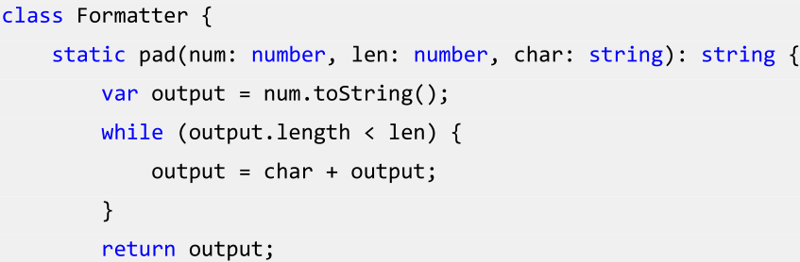
静态函数

Slide 12
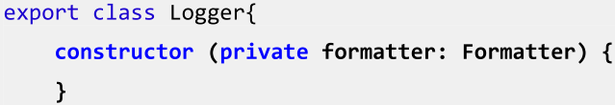
构造函数

Slide 13
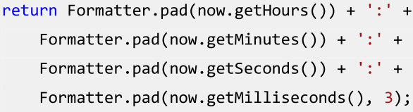
默认参数

Slide 14
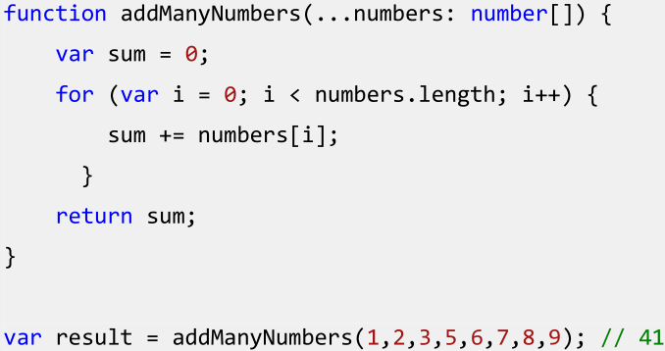
Rest参数

Slide 15
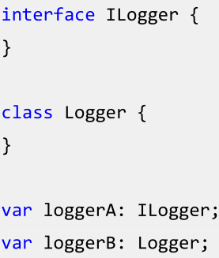
自定义类型

Slide 16
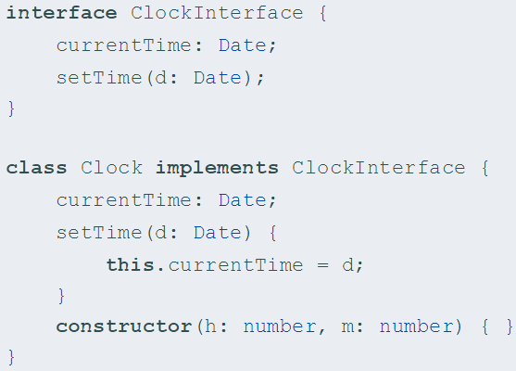
接口实现

Slide 17
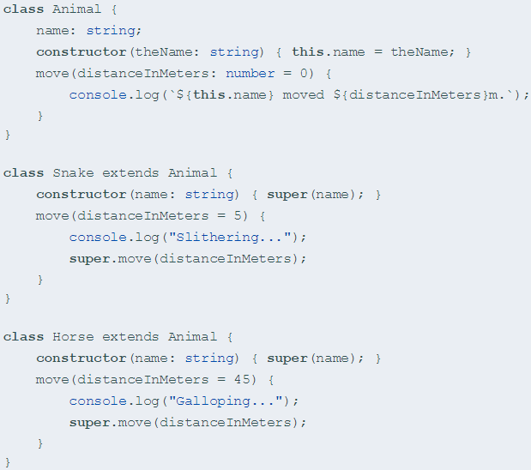
类继承

Slide 18

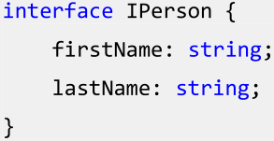
Duck Typing

Slide 19
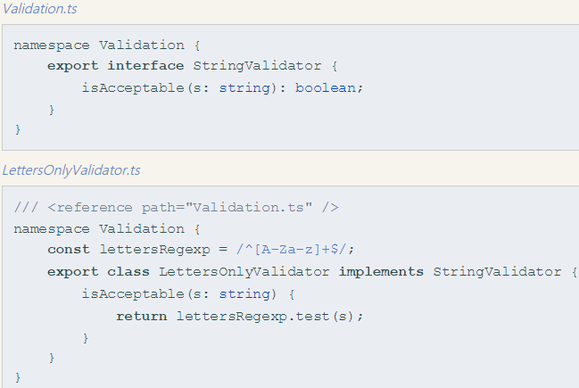
命名空间

Slide 20
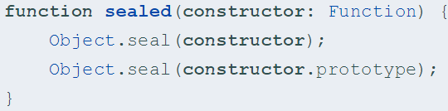
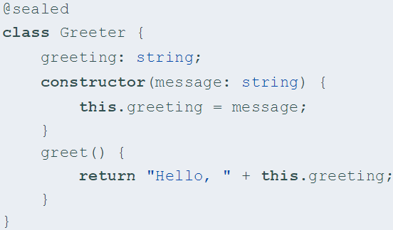
装饰器

Slide 21
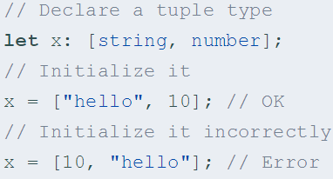
元组

Slide 22
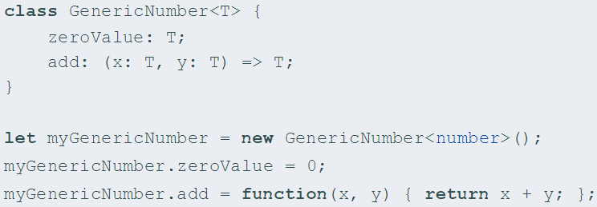
泛型

Slide 23
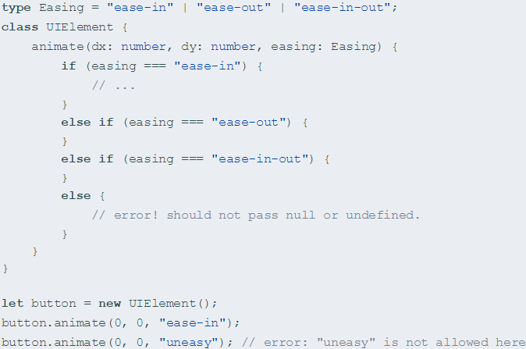
String Literal Types

Slide 24
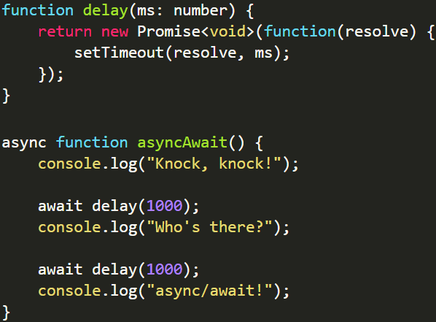
async/await

Slide 25
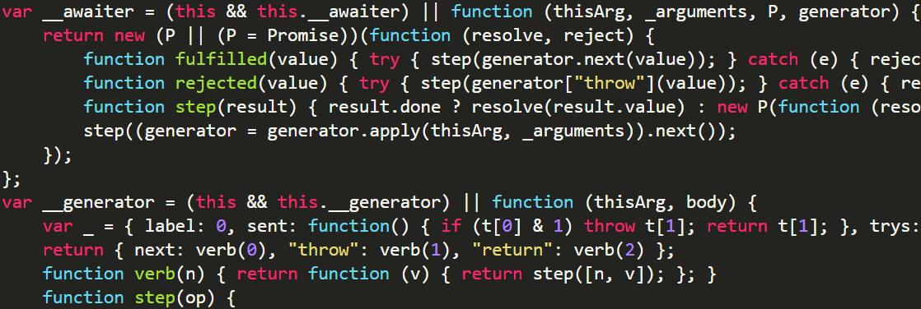
async/await
Typescript 2.1开始，async/await可以转译成ES5

Slide 26



编译器命令行

Slide 27
类型定义管理器
tsd
tsd install jquery --save
typings
typings install jquery --save
npm
npm install --save @types/jquery

Slide 28
其他主题
联合类型
Spread属性
非可空类
keyof操作符
映射类型
类型控制流分析
只读属性

Slide 29
成功案例
Visual Studio Code
TypeScript Compiler
Angular
白鹭引擎

Slide 30
参照资料
TypeScript Language Specification
TypeScript Handbook

Slide 31
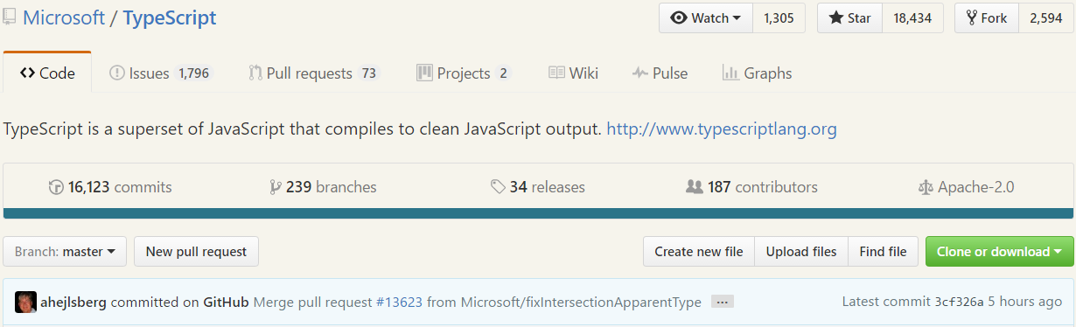
Anders Hejlsberg

Slide 32
Thanks!

